Slide 1
1 Кіріспе дәріс. Ақпараттық қауіпсіздік және ақпаратты қорғау
Жоспар:
1. Пән туралы жалпы ақпарат
2. Пәннің мақсаттары
3. Ақпараттық қауіпсіздік және ақпаратты қорғау

Slide 2
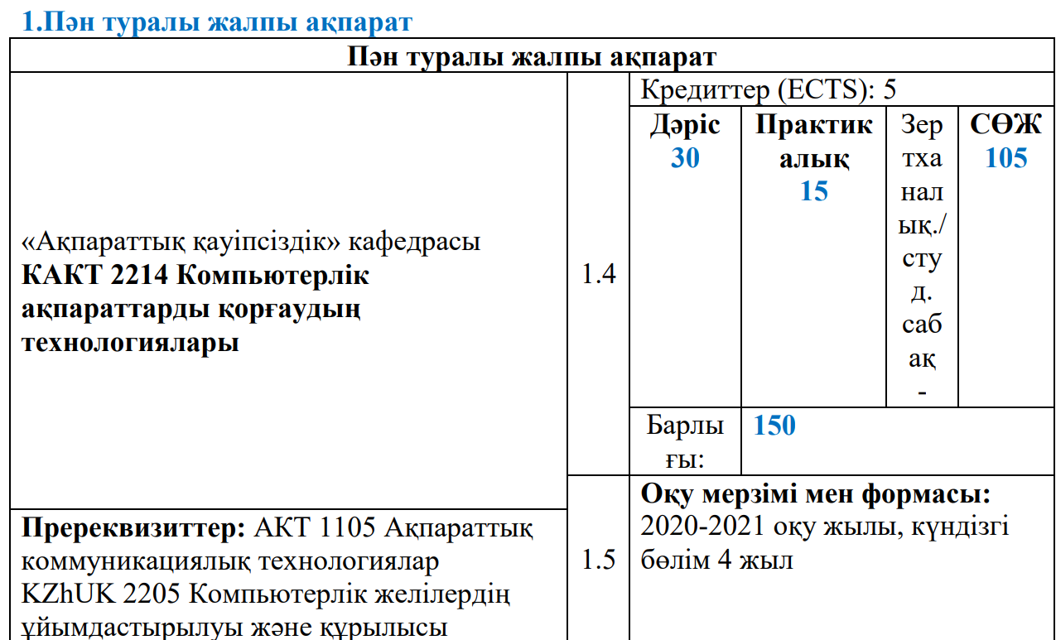
1. Пән туралы жалпы ақпарат

Slide 3
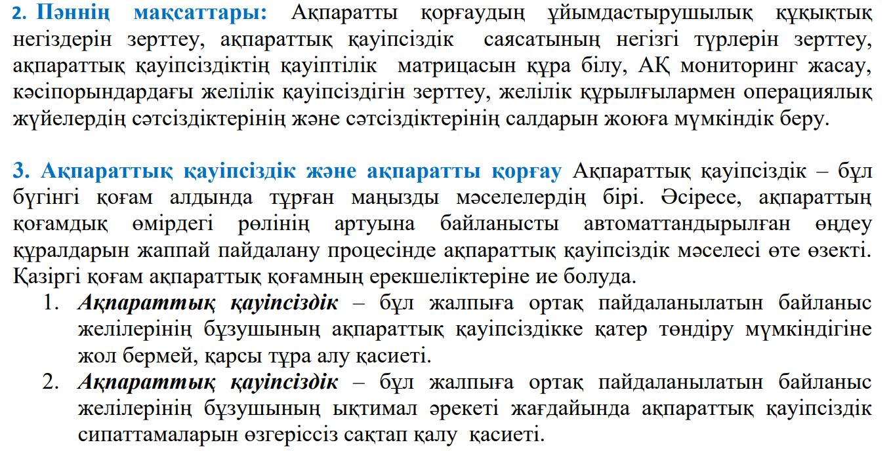
2. Пәннің мақсаттары

Slide 4
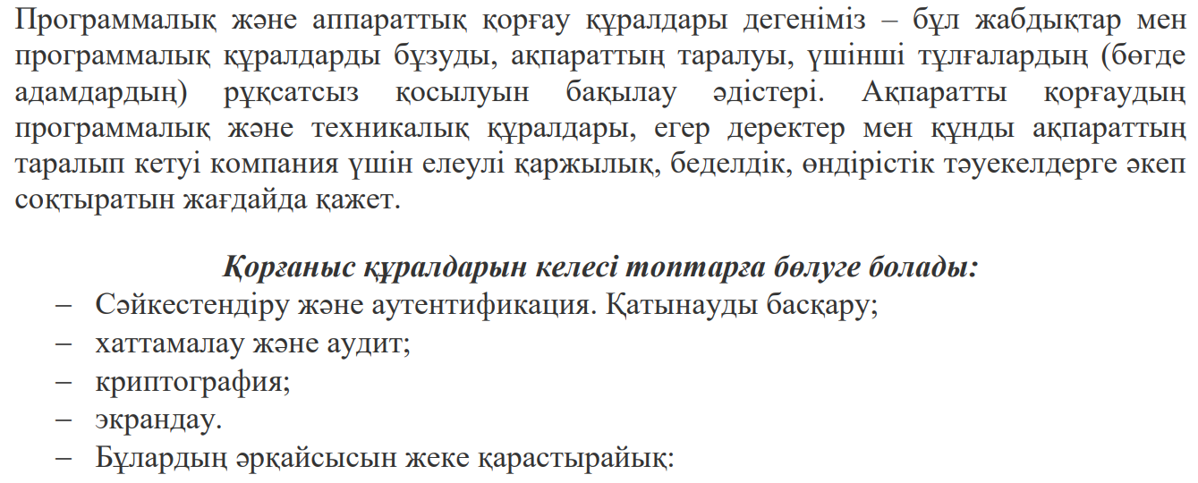
3. Ақпараттық қауіпсіздік және ақпаратты қорғау

Slide 5
3. Ақпараттық қауіпсіздік және ақпаратты қорғау

Slide 6
3. Ақпараттық қауіпсіздік және ақпаратты қорғау

Slide 7
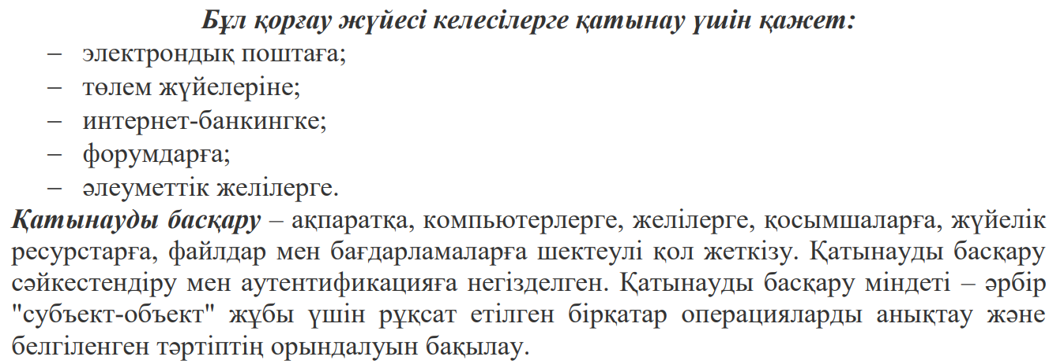
3. Ақпараттық қауіпсіздік және ақпаратты қорғау

Slide 8
3. Ақпараттық қауіпсіздік және ақпаратты қорғау

Slide 9
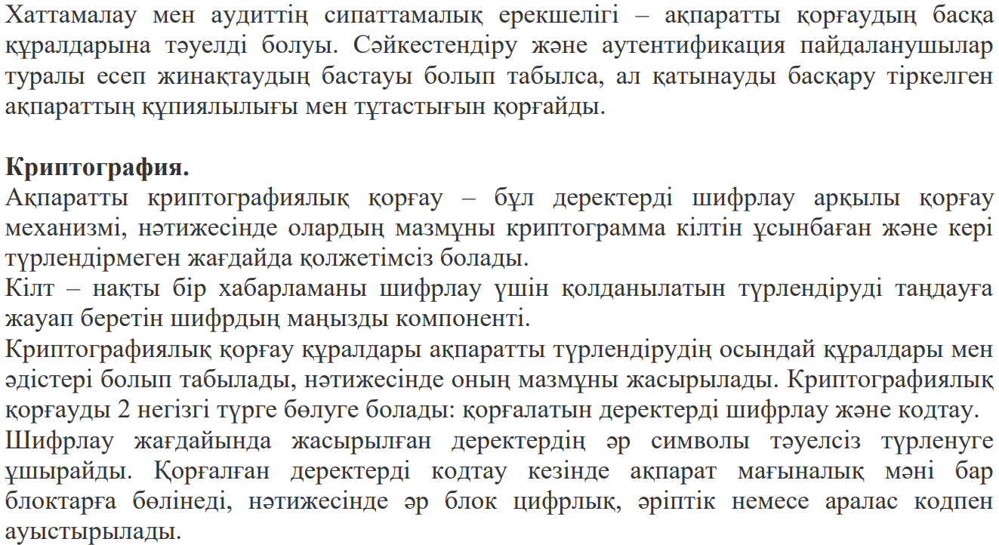
3. Ақпараттық қауіпсіздік және ақпаратты қорғау

Slide 10
3. Ақпараттық қауіпсіздік және ақпаратты қорғау

Slide 11
